Slide 1
Trabajo de titulación, previo a la obtención del título de Ingeniero en Sistemas e Informática
DESARROLLO DE UN MÉTODO ESTEGANOGRÁFICO PARA LA OCULTACIÓN DE INFORMACIÓN EN MEDIOS DIGITALES.
Autor: Ismael Alfonso Martínez Pazmiño
Tutor: Diego Miguel Marcillo Parra
Departamento de Ciencias de la Computación
Ingeniería de Sistemas e Informática
Sangolquí, 1 de septiembre del 2021

Slide 2
Contenido
Antecedentes
Planteamiento del problema
Estado del arte
Solución propuesta
Validación de la solución
Alcance
Metodología de investigación
Hipótesis de trabajo
Resultados esperados
Notes:
La agenda para el día de hoy incluye los siguientes puntos (leer)

Slide 3
Contenido
Seguridad puesta a prueba
Antecedentes
Planteamiento del problema
Estado del arte
Solución propuesta
Validación de la solución
Alcance
Metodología de investigación
Hipótesis de trabajo
Resultados esperados
Mayor dependencia del internet
Intensificado por la pandemia
Mayor número de ataques
Pérdidas de 6 trillones
Notes:
Durante los últimos años se ha visto una creciente dependencia de las personas hacia el internet, en especial desde la aparición de los Smart phones. A raíz de esto la seguridad de la información se ha visto puesta a prueba debido al creciente número de ataques, los cuales desde el año 2015 han duplicado la tasa de pérdidas y afectaciones económicas ya que se prevé que para el año en curso el total ascienda hasta los 6 trillones de dólares de estados unidos de america alrededor del mundo. Todos estos efectos, según la interpol, se han visto intensificados por la pandemia que atravesamos y su influencia en un mayor número de datos de pacientes y trabajo remoto.

Slide 4
Contenido
Antecedentes
Planteamiento del problema
Estado del arte
Solución propuesta
Validación de la solución
Alcance
Metodología de investigación
Hipótesis de trabajo
Resultados esperados
Notes:
El problema que se ha identificado con relación a la seguridad de la información y los métodos disponibles para mantenerla a salvo es: (leer). Existen estudios que identifican las causas de esto como: (leer) y que en efecto se ocasiona (leer)

Slide 5
Objetivo General
Proponer un nuevo método estenográfico mediante la implementación de un algoritmo de ocultación de información en medios digitales con la finalidad de brindar alternativas de mejora de seguridad al uso de LSB para estenografía.
Contenido
Antecedentes
Planteamiento del problema
Estado del arte
Solución propuesta
Validación de la solución
Alcance
Metodología de investigación
Hipótesis de trabajo
Resultados esperados
Objetivos específicos
OE1 Analizar la situación actual y las propuestas de la comunidad científica sobre los niveles de seguridad de los métodos esteganográficos disponibles mediante la revisión de la literatura sobre los niveles de seguridad de los métodos de seguridad disponibles.
OE2 Desarrollar un prototipo funcional mediante la implementación de un algoritmo esteganográfico seguro que evada los ataques comunes contra esteganogramas que usen la técnica LSB.
OE3 Validar el algoritmo propuesto mediante la utilización de los métodos de estegoanálisis estadísticos aplicados para vulnerar un esteganograma.
Notes:
Basándose en el problema se han planteado los siguientes objetivos.
El objetivo general: (leer) y cuatro objetivos específicos los cuales son.

Slide 6
Criterios de inclusión | Criterios de exclusión
Estudios realizados a partir del año 2010. | Papers publicados antes del 2010
Fueron elegidos únicamente estudios del tipo: conferencias | Papers que presenten métodos estenográficos para medios digitales diferentes de imágenes
Papers que describan un nuevo método o algoritmo para ocultar información en una imagen digital, especialmente aquellos que se encuentren influenciados o estrechamente relacionados con la técnica LSB de estenografía. | Papers que propongan algoritmos estenográficos que dependan de algoritmos criptográficos
Papers que estudien y analicen la seguridad presentada por un algoritmo o método estenográfico. | Papers que detallen la aplicación de la estenografía y no propongan nuevos métodos
Contenido
Antecedentes
Planteamiento del problema
Estado del arte
Solución propuesta
Validación de la solución
Alcance
Metodología de investigación
Hipótesis de trabajo
Resultados esperados
Notes:
leer

Slide 7
Búsqueda de información
Grupo de control
Contenido
Construcción de la cadena de búsqueda
Palabras claves
Antecedentes
Planteamiento del problema
Estado del arte
Solución propuesta
Validación de la solución
Alcance
Metodología de investigación
Hipótesis de trabajo
Resultados esperados
(“image steganography” OR "data hiding" OR “image-based steganography”) AND (“LSB”) AND ("security issues" OR "information security") AND (“method” OR “technique” OR “algorithm”) AND ("enhanced security" OR "security")
Afinación de la cadena de búsqueda
Aplicación filtros de inclusión y exclusión (I)
Estudios candidatos
Estudios primarios
Aplicación filtros de inclusión y exclusión (II)
Notes:
Para la elaboración del estado del arte se ha partido de una búsqueda exploratoria de información en motores como google y la IEEE Xplore que ha permitido establecer un grupo de control de 5 artículos de los cuales se extrajeron palabras claves que sirvieron de base para la construcción de la cadena de búsqueda. Esta cadena de búsqueda se afinó durante 6 iteraciones hasta obtener estudios relacionados con el tema y cuya cantidad fuese manejable, específicamente se obtuvieron 111 artículos.
A estos artículos se les aplicó un primer filtro de criterios de inclusión y exclusión leyendo únicamente los títulos y resúmenes, además de las fechas que se destacaron como relevantes. Así se obtuvo el grupo de estudios candidatos conformado por 18 artículos, los cuales fueron sometidos a una segunda ronda de filtros de inclusión y exclusión, dando como resultado 8 artículos que conforman el grupo de estudios primarios.

Slide 8
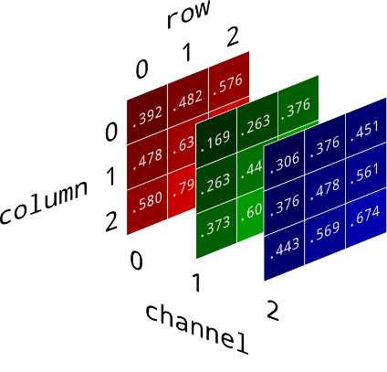
Contenido
Método LSB
Antecedentes
Planteamiento del problema
Estado del arte
Solución propuesta
Validación de la solución
Alcance
Metodología de investigación
Hipótesis de trabajo
Resultados esperados
Capas de seguridad
Encriptación
Indicadores
RGB
Notes:
Tras leer los estudios primarios se ha determinado que la comunidad científica hace un uso intensivo del método LSB agregando capas de seguridad como encriptación o el uso del espacio RGB de las imágenes como indicadores de información dispersa a través de una imagen.

Slide 9
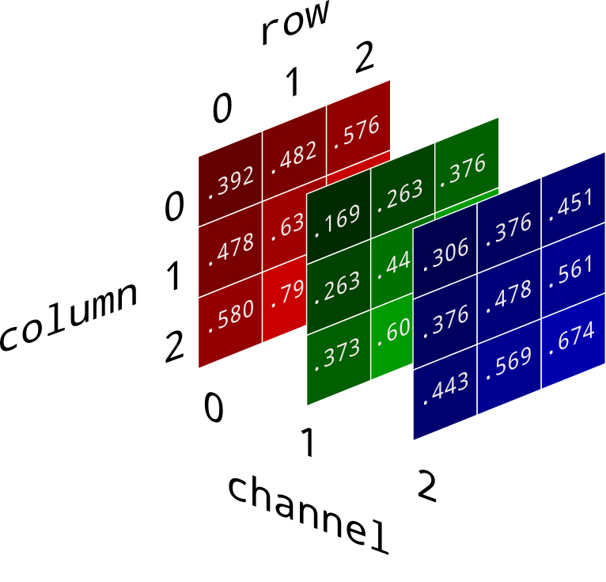
Contenido
Antecedentes
Planteamiento del problema
Estado del arte
Solución propuesta
Validación de la solución
Alcance
Metodología de investigación
Hipótesis de trabajo
Resultados esperados
Método estenográfico
Producción de estenogramas
Datos como base
Canales RGB
Notes:
En este estudio se plantea elaborar un método estenográfico, que a partir de los datos, permita, haciendo uso de los canales RGB como portadores de información, la producción estenogramas. Es decir, que a diferencia del método LSB que incrusta datos en una imagen, este método podrá crear estenogramas a partir de los datos.

Slide 10
Contenido
Antecedentes
Planteamiento del problema
Estado del arte
Solución propuesta
Validación de la solución
Alcance
Metodología de investigación
Hipótesis de trabajo
Resultados esperados
Ataques estadísticos
Notes:
Para poder validar la solución se plantea el uso de los métodos más usados en el estegoanálisis como ataques estadísticos (PSNR) o ataques visuales que tratan de detectar patrones en la imagen, como se puede observar en la imagen de la izq.

Slide 11
Objetivos específicos | Preguntas de investigación
Analizar la situación actual y las propuestas de la comunidad científica sobre los niveles de seguridad de los métodos esteganográficos disponibles mediante la revisión de la literatura sobre los niveles de seguridad de los métodos de seguridad disponibles. | RQ1 ¿Cuál es la situación actual sobre la seguridad en sistemas de información? RQ2 ¿Cuáles son las ventajas y desventajas de la utilización de métodos esteganográficos sobre algoritmos de encriptación? RQ3 ¿Qué métodos esteganográficos son los más utilizados en las propuestas de métodos esteganográficos de la comunidad científica?
Desarrollar un prototipo funcional mediante la implementación de un algoritmo esteganográfico seguro que evada los ataques comunes contra esteganogramas que usen la técnica LSB. | RQ4 ¿Cuáles son las características que clasifican un algoritmo esteganográfico como seguro? RQ5 ¿Es factible generar esteganogramas a partir de la representación en bytes de la información a ocultar y la generación de patrones en base a los mismos?
Contenido
Antecedentes
Planteamiento del problema
Estado del arte
Solución propuesta
Validación de la solución
Alcance
Metodología de investigación
Hipótesis de trabajo
Resultados esperados
Notes:
Para establecer el alcance de la investigación se han planteado 2 preguntas de investigación por cada objetivo, así se tiene que: (leer)

Slide 12
Contenido
Objetivos específicos | Preguntas de investigación
Validar el algoritmo propuesto mediante la utilización de los métodos de estegoanálisis estadísticos aplicados para vulnerar un esteganograma. | RQ6 ¿Cuáles son los ataques esteganográficos más efectivos que se pueden utilizar para vulnerar un esteganograma? RQ7 ¿El método propuesto resulta computacionalmente eficiente para ocultar información?
Antecedentes
Planteamiento del problema
Estado del arte
Solución propuesta
Validación de la solución
Alcance
Metodología de investigación
Hipótesis de trabajo
Resultados esperados

Slide 13
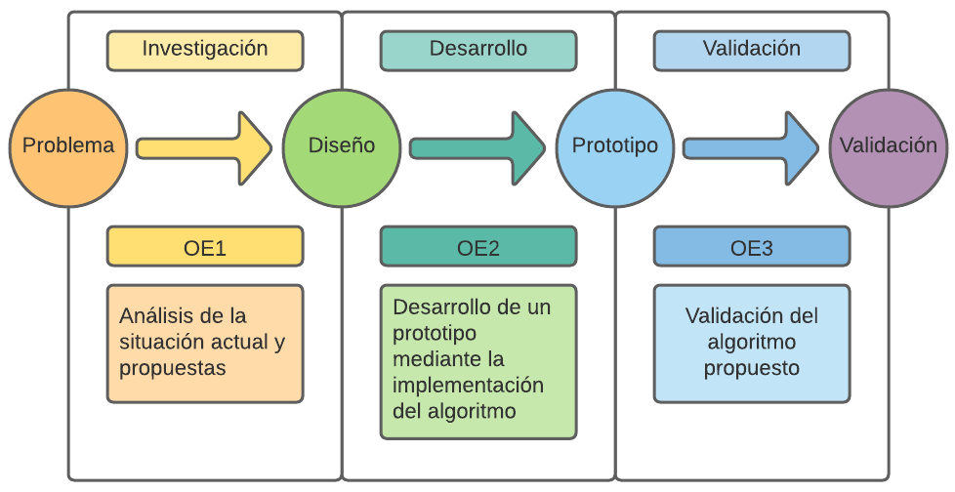
Contenido
Antecedentes
Planteamiento del problema
Estado del arte
Solución propuesta
Validación de la solución
Alcance
Metodología de investigación
Hipótesis de trabajo
Resultados esperados
Notes:
Para la metodología de investigación se ha planteado el uso de una investigación aplicada tecnológica, es decir la elaboración de un prototipo funcionar en el área digital y la metodología design Science, propuesta por wieringa en el 2014.

Slide 14
Identificación del problema
Definición del tratamiento
Desarrollo del tratamiento
Evaluación del tratamiento
Determinar, mediante revisión de la literatura, la situación actual de la seguridad provista por métodos estenográficos para el ocultamiento de información en medios digitales.
Analizar las propuestas de la comunidad científica para mejorar los niveles de seguridad de los métodos estenográficos disponibles para el ocultamiento de información en medios digitales.
Diseñar y desarrollar un algoritmo estenográfico seguro que evada los ataques más comunes contra estenogramas que usen la técnica LSB y cuya funcionalidad se refleje mediante un prototipo funcional.
Evaluación del algoritmo propuesto mediante la utilización de los métodos de estegoanálisis estadísticos más conocidos y aplicados para vulnerar un estenograma.
Contenido
Antecedentes
Planteamiento del problema
Estado del arte
Solución propuesta
Validación de la solución
Alcance
Metodología de investigación
Hipótesis de trabajo
Resultados esperados
Notes:
La metodología consta de cuatro etapas, en cada una de las cuales se cumplirá un objetivo específico como se puede observar.

Slide 15
Contenido
Antecedentes
Planteamiento del problema
Estado del arte
Solución propuesta
Validación de la solución
Alcance
Metodología de investigación
Hipótesis de trabajo
Resultados esperados
“El algoritmo propuesto mejora la seguridad ofrecida por los esteganogramas que resultan de la aplicación del método LSB.”
Notes:
La hipótesis que se ha planteado para este trabajo es la siguiente:

Slide 16
Contenido
Antecedentes
Planteamiento del problema
Estado del arte
Solución propuesta
Validación de la solución
Alcance
Metodología de investigación
Hipótesis de trabajo
Resultados esperados
Método estenográfico
Produzca estenogramas
Mejora en la seguridad
Eficiente
Notes:
El resultado esperado es un método estenográfico que esté en capacidad de producir estenogramas de calidad, de forma eficiente y que mantengan los datos seguros.

Slide 17
Contenido
Antecedentes
Planteamiento del problema
Estado del arte
Solución propuesta
Validación de la solución
Alcance
Metodología de investigación
Hipótesis de trabajo
Resultados esperados
Gracias por su atención

Slide 18
GRACIAS POR SU ATENCIÓN

